Slide 1


Slide 2



ООО «КонсультантПлюсКоми» — региональный информационный центр Сети КонсультантПлюс, соразработчик справочных правовых систем по законодательству Республики Коми.
Компания оказывает услуги по установке и сервисному обслуживанию систем КонсультантПлюс органам государственной власти, организациям и предприятиям региона.

Slide 3



Корпоративное издание Консультант Коми
Деловой журнал «.DOC»

Slide 4


Корпоративное издание для клиентов вестник «Ваш Консультант» (b2c) выпускается с 2006 года.
В марте 2014 года издание перерегистрировано в журнал «.DOC» (b2b).
(свидетельство о регистрации СМИ ПИ № ТУ 11-00251 от 13 .03.2014. выдано Управлением Федеральной службы по надзору в сфере связи, информационных технологий и массовых коммуникаций по Республике Коми)

Slide 5

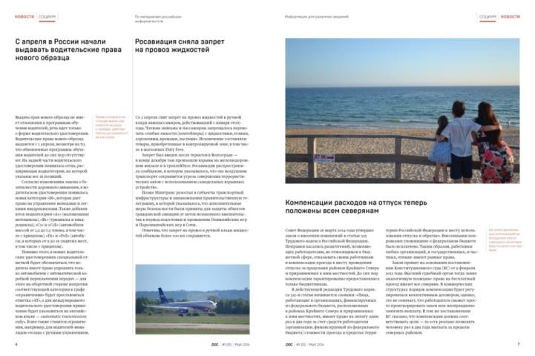
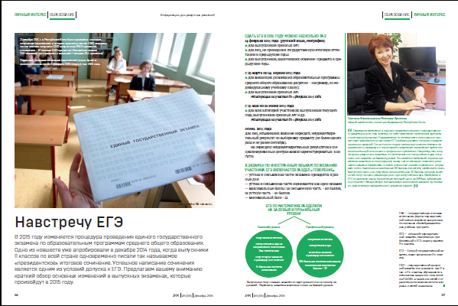
Миссия журнала
Предоставляем полноценную информационную площадку для профессионального и личностного роста читателя
Слоган
Информация для разумных решений

Slide 6

Читательская аудитория
Клиенты (в том числе потенциальные)
компании, работающие в:
экономической/финансовой сфере (50%)
правовой сфере (30%)
иные (20%)
Возраст: от 25 до 60 лет
(средний возраст 35-45)
Гендерное распределение: 75% женщины

Slide 7
Контент
Актуальная и полезная бизнес-информация, предназначенная для клиентов и потенциальных клиентов «Консультант Коми»
Новости РФ и РК в сфере экономики и права
Интервью с представителями органов государственной власти и управления, авторитетными представителями юридического и экономического сообщества
Аналитические и обзорные материалы по положениям регионального и федерального законодательства
Авторские статьи, соответствующие тематике издания
Рекламная и справочная информация

Slide 8
Рубрикатор
Новости (обзор событий в обществе, новости партнеров, актуальные изменения в законодательстве РФ, новые документы)
Тема номера
Интервью
Разъяснение (мнения экспертов, консультантов по спорным, сложным, актуальным темам; разъяснения отдельных положений законодательства)
Бизнес-практикум (обзорные материалы практического, обучающего характера, консалтинг, обмен опытом, материалы бизнес-завтраков, семинаров)
Личный интерес (материалы, связанные с конкретными ситуациями, актуальными для граждан: разъяснения по законодательству в сферах недвижимости, авто, медицины, ЖКХ и т.д.
Справочная информация (деловой календарь, анонсы)

Slide 9
Конкурентные преимущества издания
аналитика и обзор регионального законодательства
мнения различных экспертов в области экономики и права
читательские опросы по актуальным социальным, правовым и экономическим вопросам
активное вовлечение читателей в контент-наполнение журнала
легкость в подаче информации и современный стиль в верстке и оформлении
Качественные особенности:
- профессиональная тематика
- прагматичность информации
- квалифицированная экспертиза и аналитика
- достоверность и актуальность

Slide 10
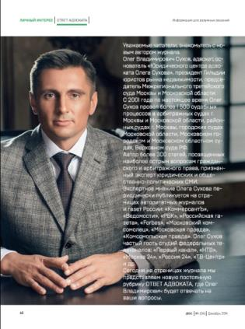
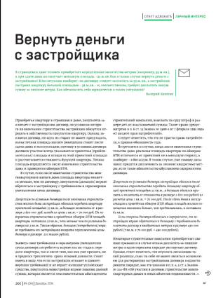
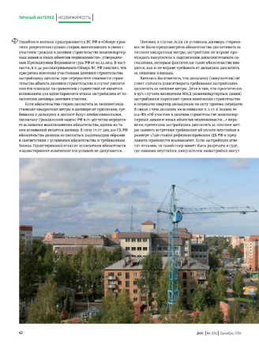
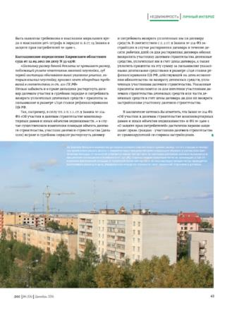
Графическая модель издания
Количество полос до 64
Способ печати – офсет
Полноцвет
Бумага импортная матовая 115 г/м кв., обложка – 170 г/м кв.

Slide 11
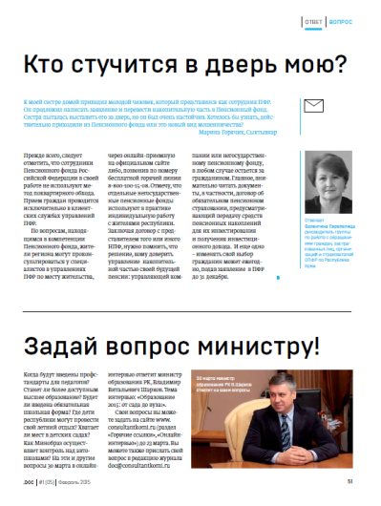
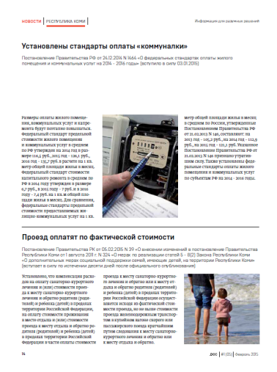
Графическая модель издания
Особенности верстки
Размер журнала – 210х280 мм.
Количество колонок – 2-3-4
Ширина колонок – 90-58-42 мм, середник – 5 мм.
Выключка по левому краю, концевая строка влево.
Поля: сверху, по краям – 12 мм, внизу – 17 мм.
Расстояние от заголовка до текста – 75 мм.
Заголовки выполнены
черным цветом, выравнивание
по левой стороне.
Шрифт
Гарнитура – Greta, кегль – 9
Заголовки – Brutal,
кегль – 40 в новостях, 16 в статьях .

Slide 12


Графическая модель издания
Комплекс первой полосы (обложки)
Шапка белая с названием издания и номером выпуска
Тематическая фотография/иллюстрация на всю полосу до шапки (минус поля)
Анонсы номера в шапке и анонсы главной темы на фото

Slide 13
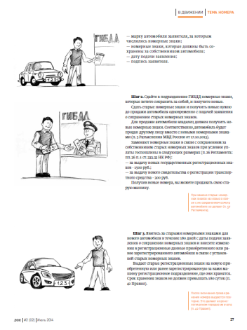
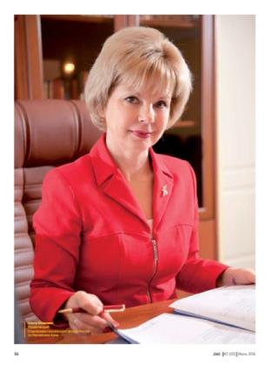

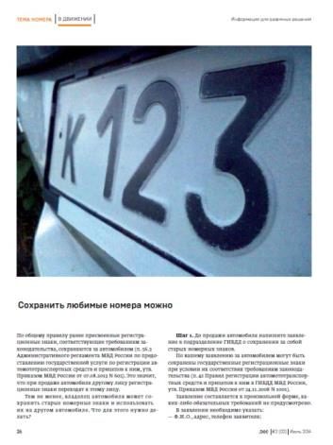
Графическая модель издания
Средства выделения
В качестве средств выделения используются цветные подложки, курсив, полужирное начертание или цвет шрифта.
Иллюстрации и оформление
Используются цветные и ч/б авторские фотографии и рисунки, инфографика, схемы, графики. Каждая из рубрик выделена своим цветом.

Slide 14
С нами сотрудничают
Управление Федеральной налоговой службы по Республике Коми
Отделение Пенсионного фонда России по Республике Коми
Отделение Фонда социального страхования по Республике Коми
Государственная инспекция труда в РК
УГИБДД по РК
Отделение Ассоциации юристов России в Республике Коми
Национальный банк РК и др.

Slide 15
Метод распространения
Прямой маркетинг
Бесплатно
Территория распространения
Республика Коми
Тираж
3 700 экз.
Периодичность
1 раз в 2 месяца

Slide 16
Выходные данные
Учредитель – ООО «КонсультантПлюсКоми»
Главный редактор – Ирина Тропникова
Дизайн, фото, иллюстрации – Сергей Попов
Свидетельство о регистрации СМИ ПИ № ТУ 11-00251 от 13 .03.2014. выдано Управлением Федеральной службы по надзору в сфере связи, информационных технологий и массовых коммуникаций по Республике Коми
Адрес редакции: 167000, Республика Коми,
г. Сыктывкар, ул. Интернациональная, д. 108/3
Телефон: 8(8212) 29-15-51, 56-52-13
E-mail: doc@consultantkomi.ru
www.consultantkomi.ru

Slide 17

Редакция

